Slide 1
Лоскутное шитьё
квадрат
Презентацию выполнила учитель технологии
Одинцовской гимназии №14
Г.Одинцово Московской области
Оськина Наталья Николаевна.

Slide 2
Цели:
- ознакомить учащихся с историей лоскутного шитья;
- способствовать развитию у обучающихся логического мыш­ления;
- развивать активность и самостоятельность.

Slide 3
Повторение правил безопасной работы

Slide 5
Повторение пройденного материала

Slide 6
Какие виды швов вы знаете?

Slide 7
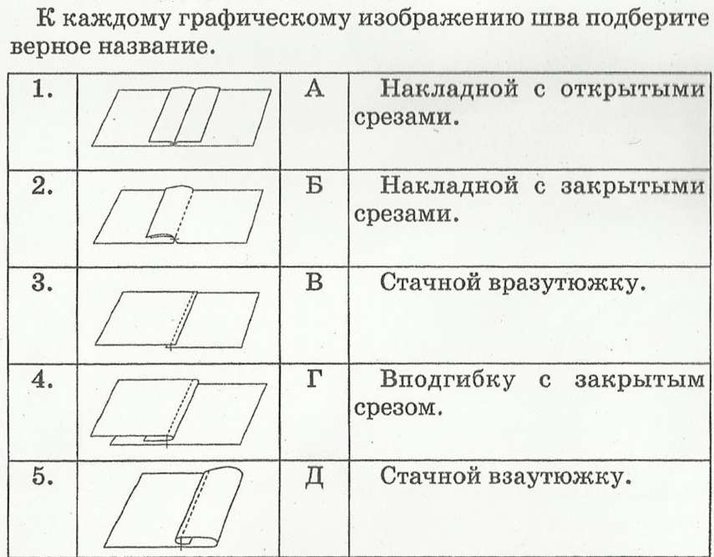

Slide 9
Загадки

Slide 12
Лоскутная техника - удивительное рукоделие, пришло к нам из глубокой древности.
Техника сшивания кусочков ткани и кожи на Руси появилась в незапамятные времена.

Slide 13
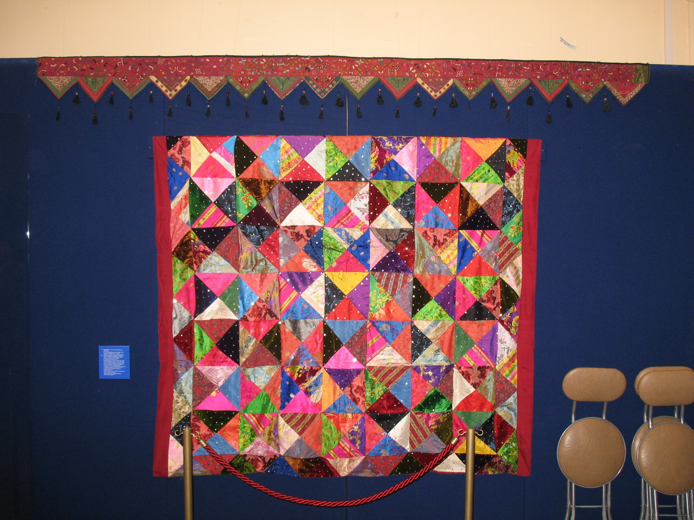

Slide 14
Остав­шиеся от раскроя лоскутики экономные хозяйки тоже пускали в дело. Почти в каждом крестьянском доме можно было увидеть ве­селые разноцветные лоскутные одеяла, наволочки для подушек, разноцветные яркие коврики и многое другое.

Slide 15
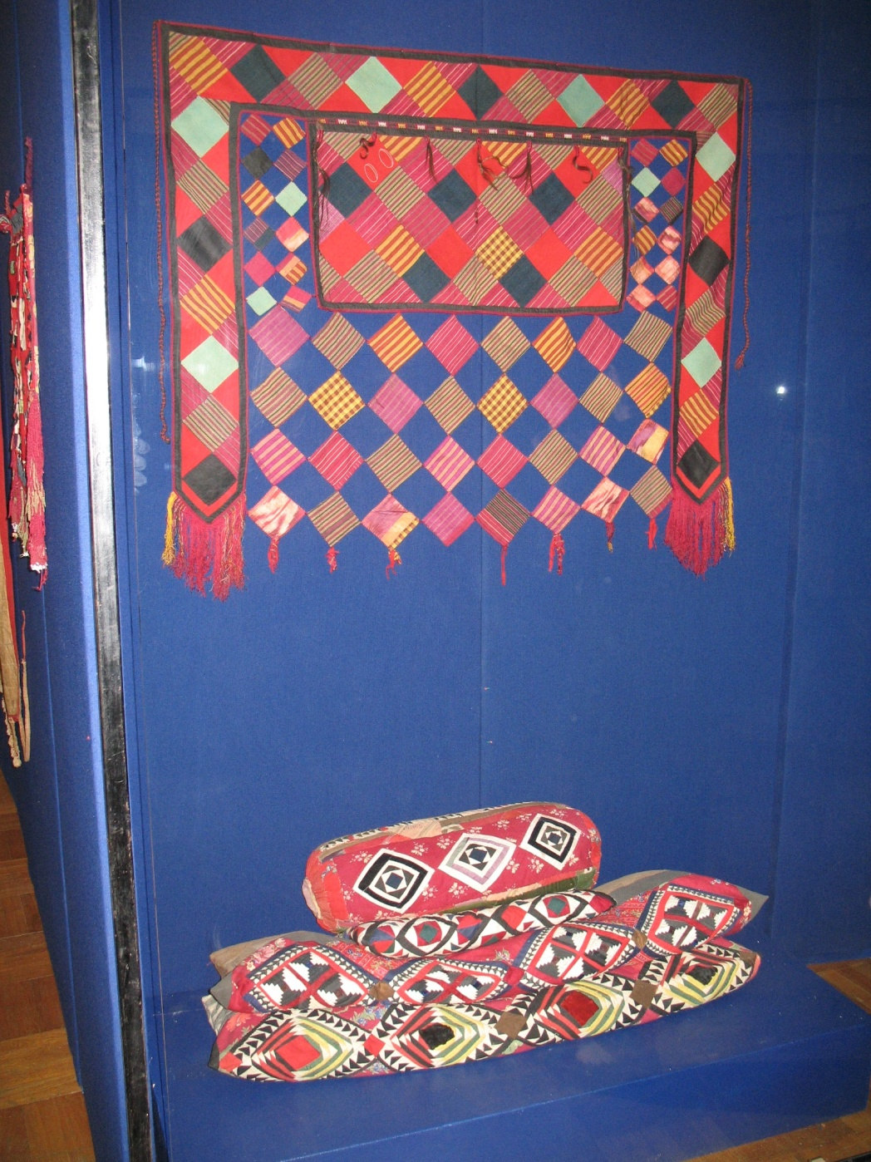

Slide 16
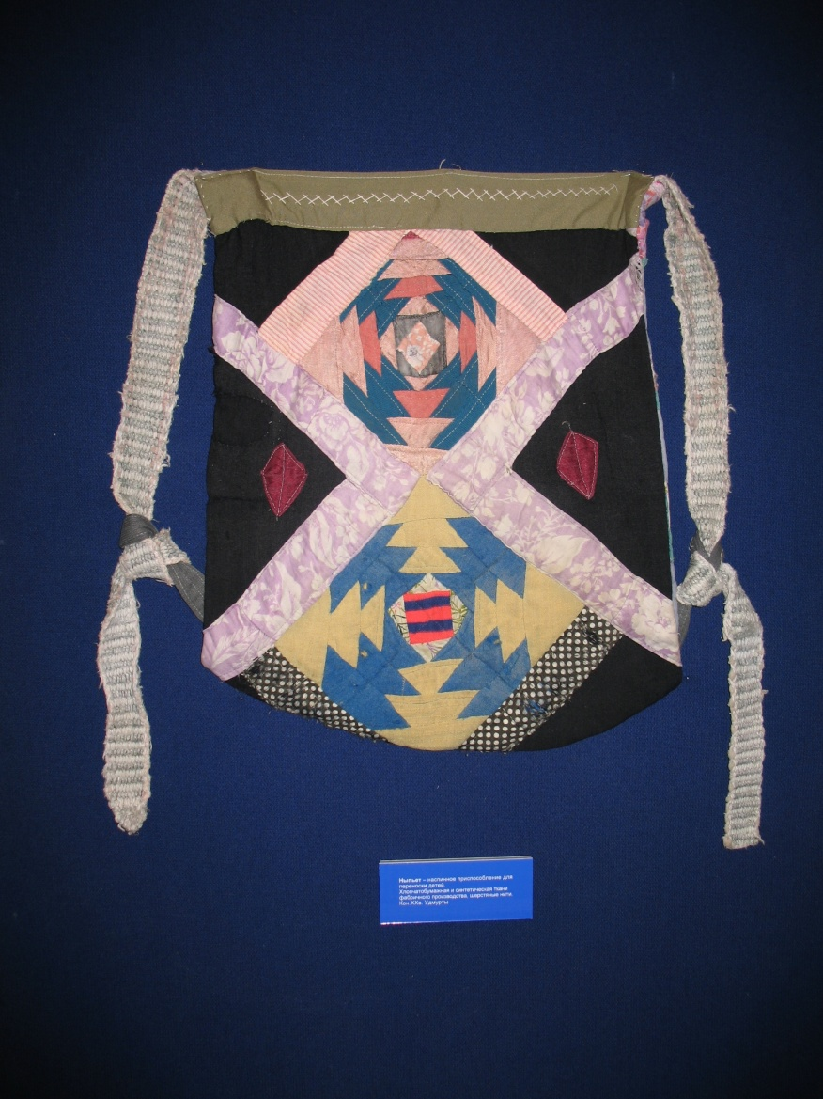
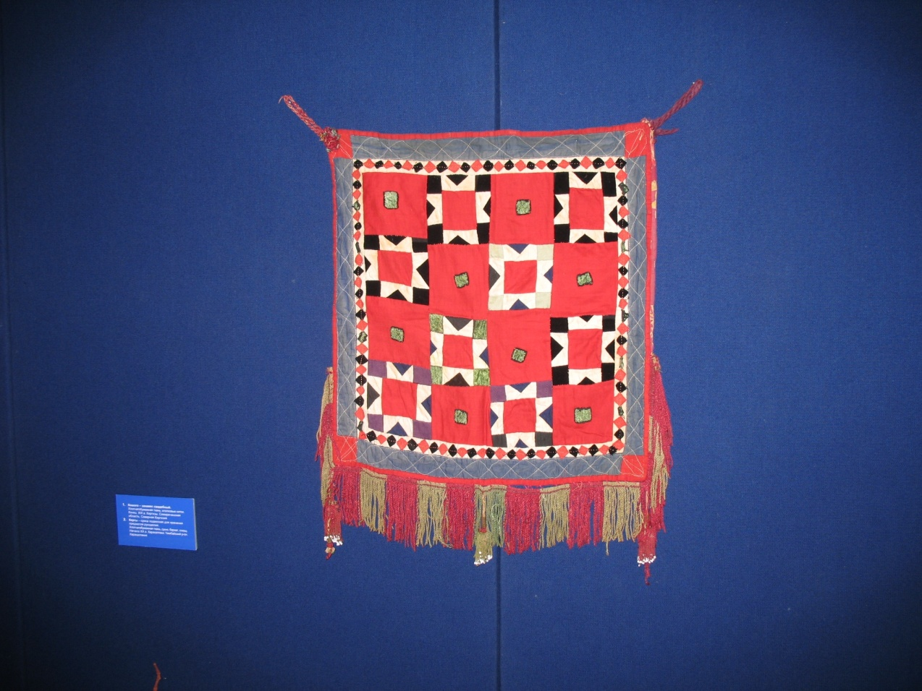

Slide 17
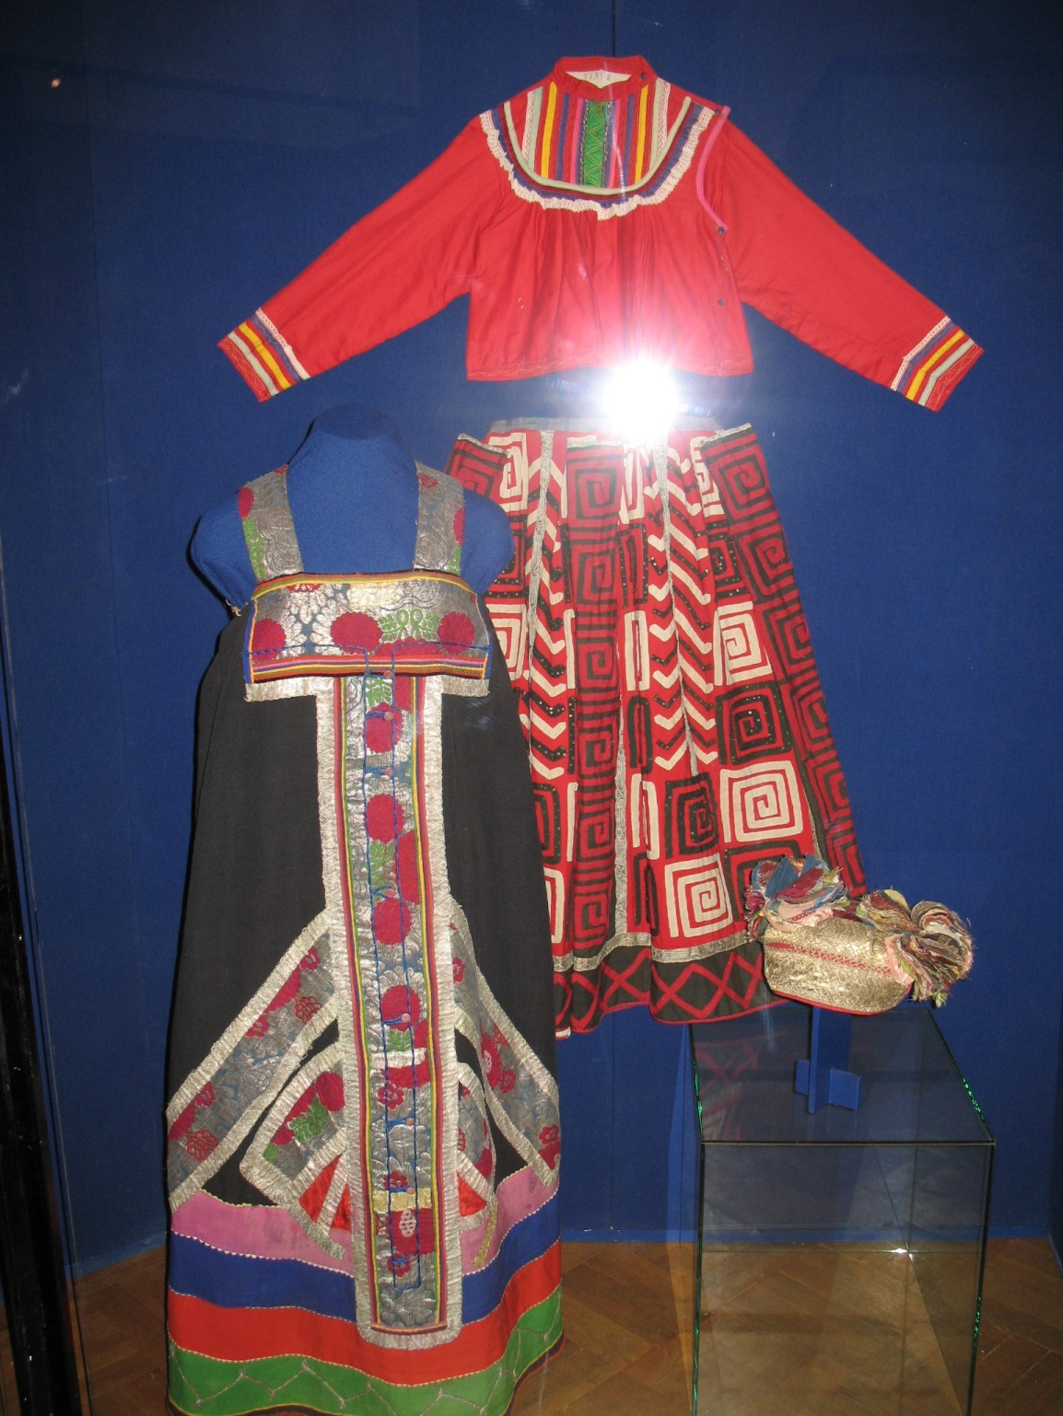
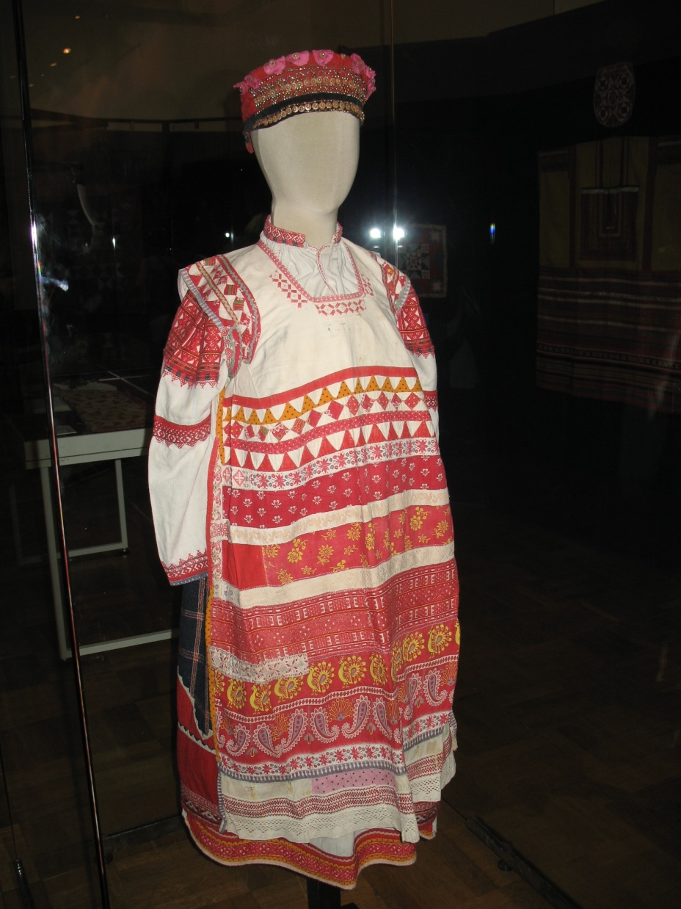

Slide 18
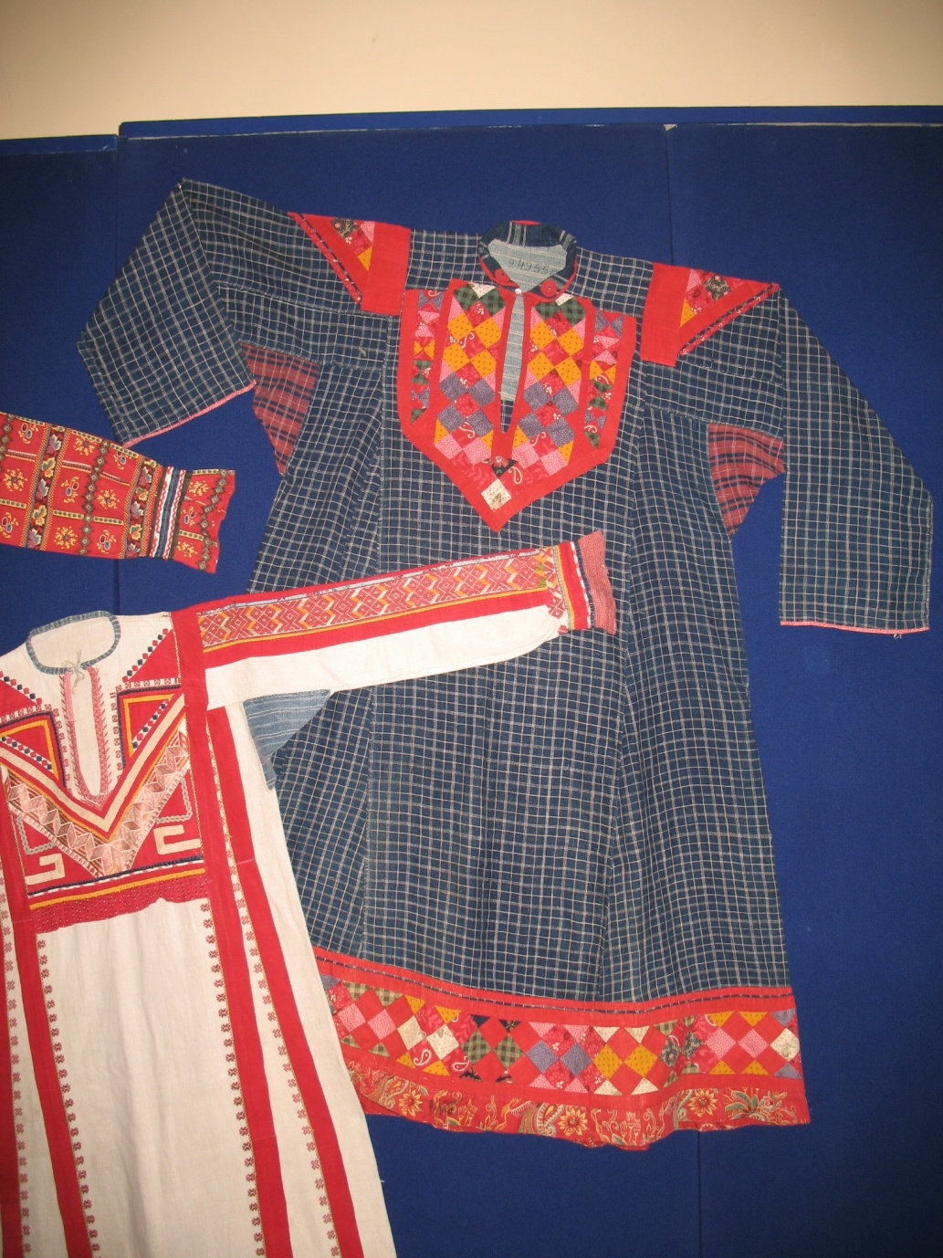
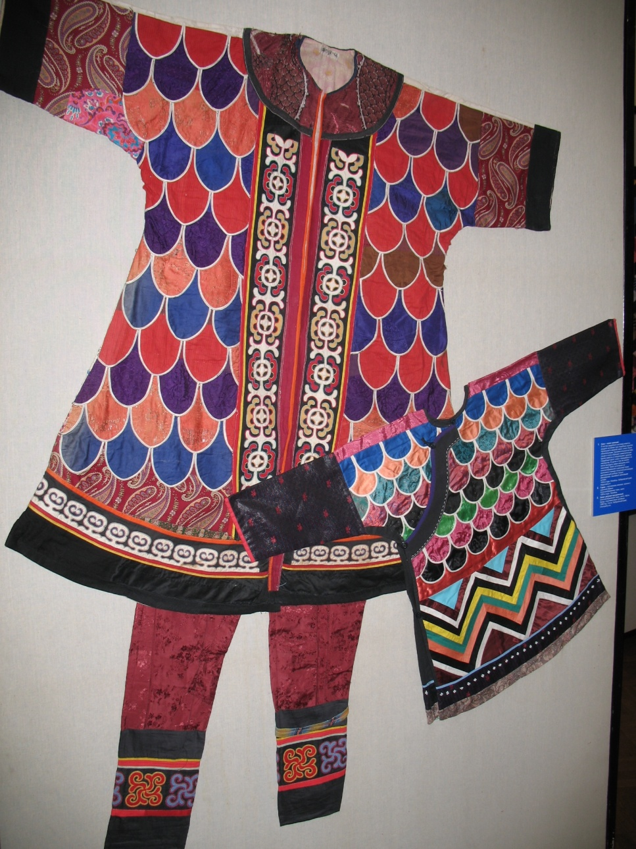

Slide 19
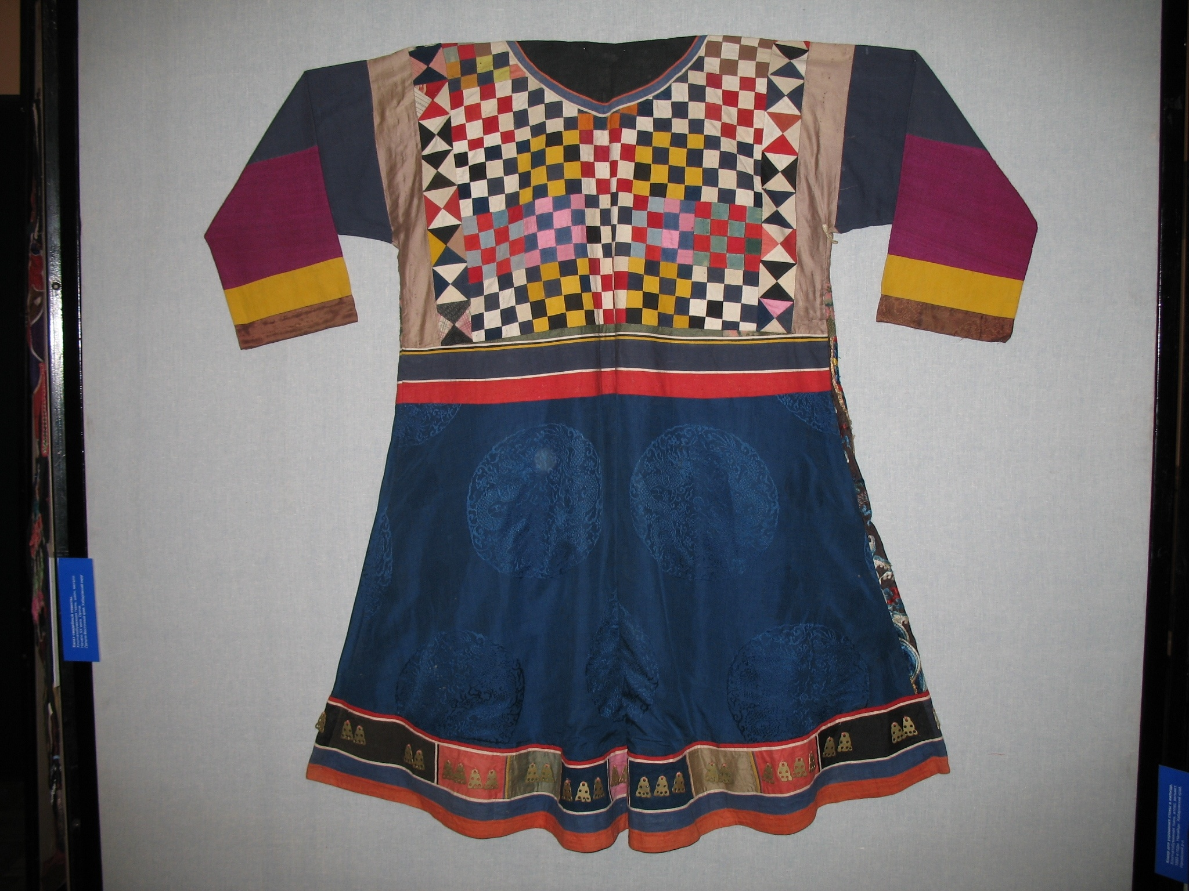

Slide 20
Мастерицы с любовью выкладывали лоскутные узоры, подобные тем, что выполняли древние мастера мозаики. Они собирали квадраты и треугольники в различные геометрические орнаменты и композиции, что напо­минало вышивку, роспись или тканые ковры.

Slide 21
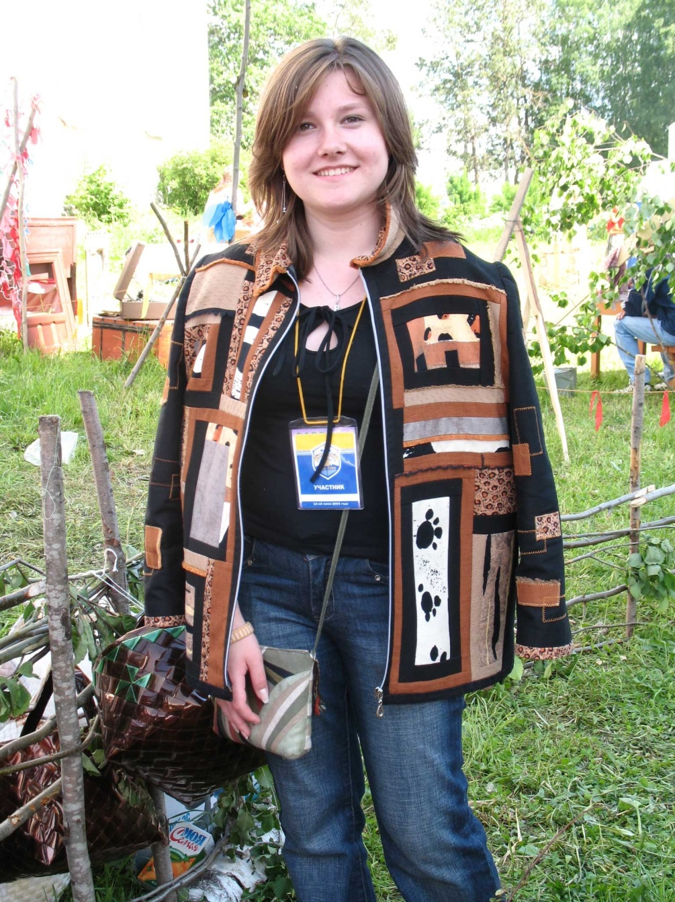
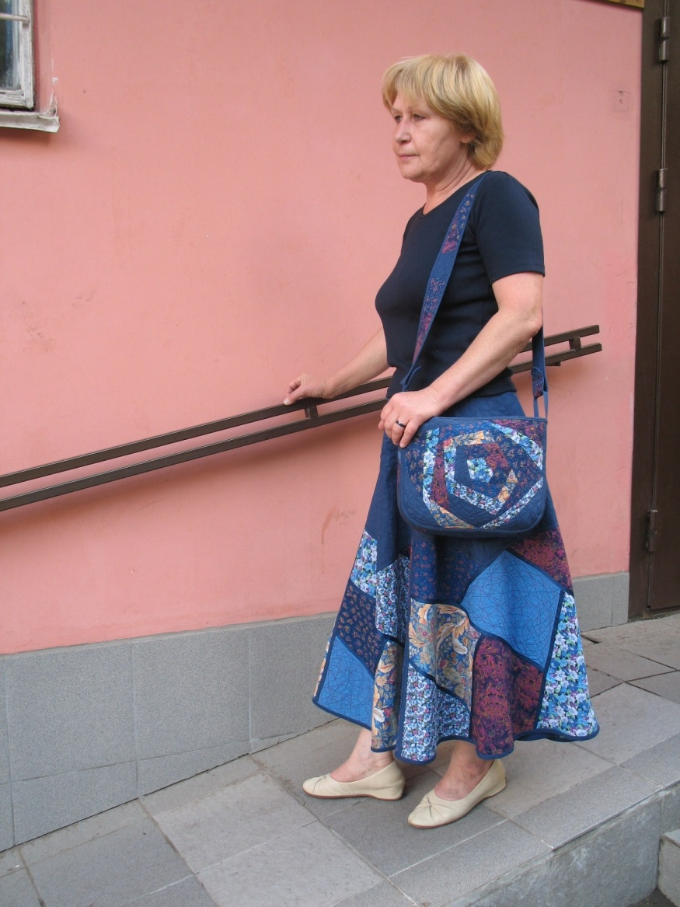

Slide 22
Пэчворк - так по научному называется лоскутная тех­ника - популярен и сегодня. Он продолжает жить и развиваться, обретая, благодаря появлению новых материалов и оборудования, современные черты

Slide 23
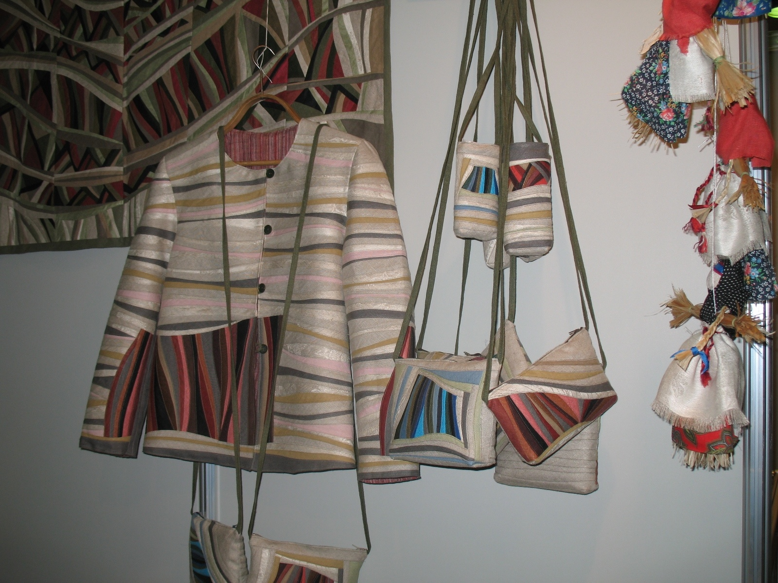

Slide 24
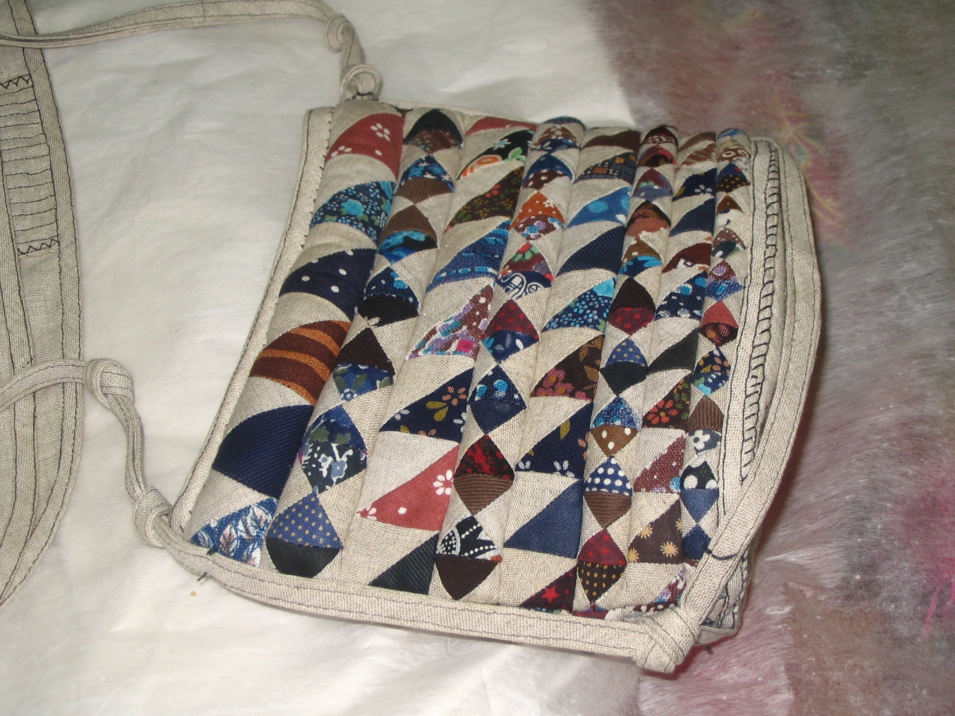

Slide 25
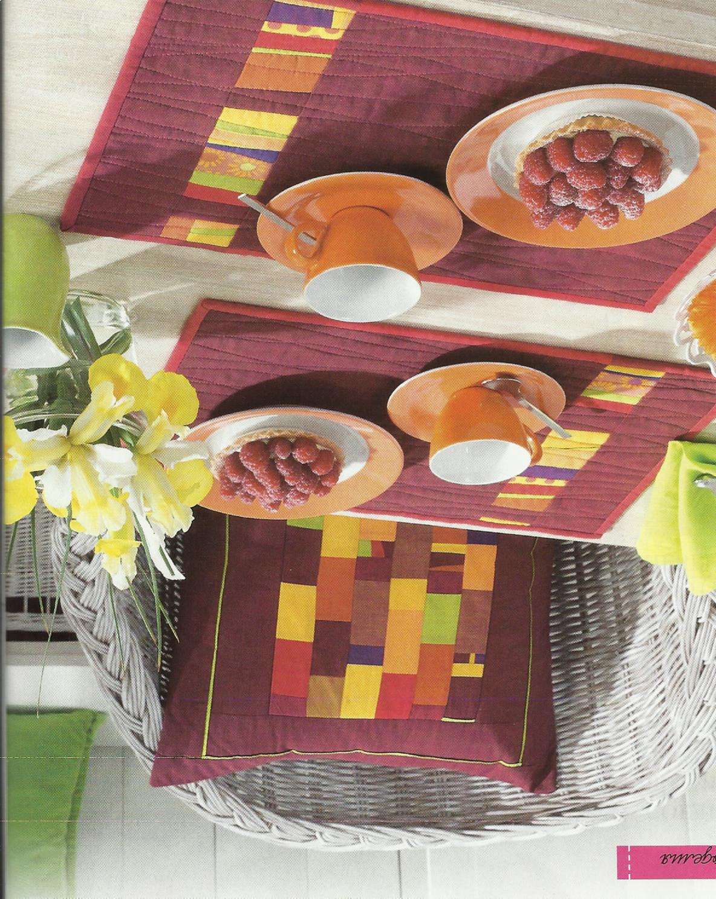

Slide 27
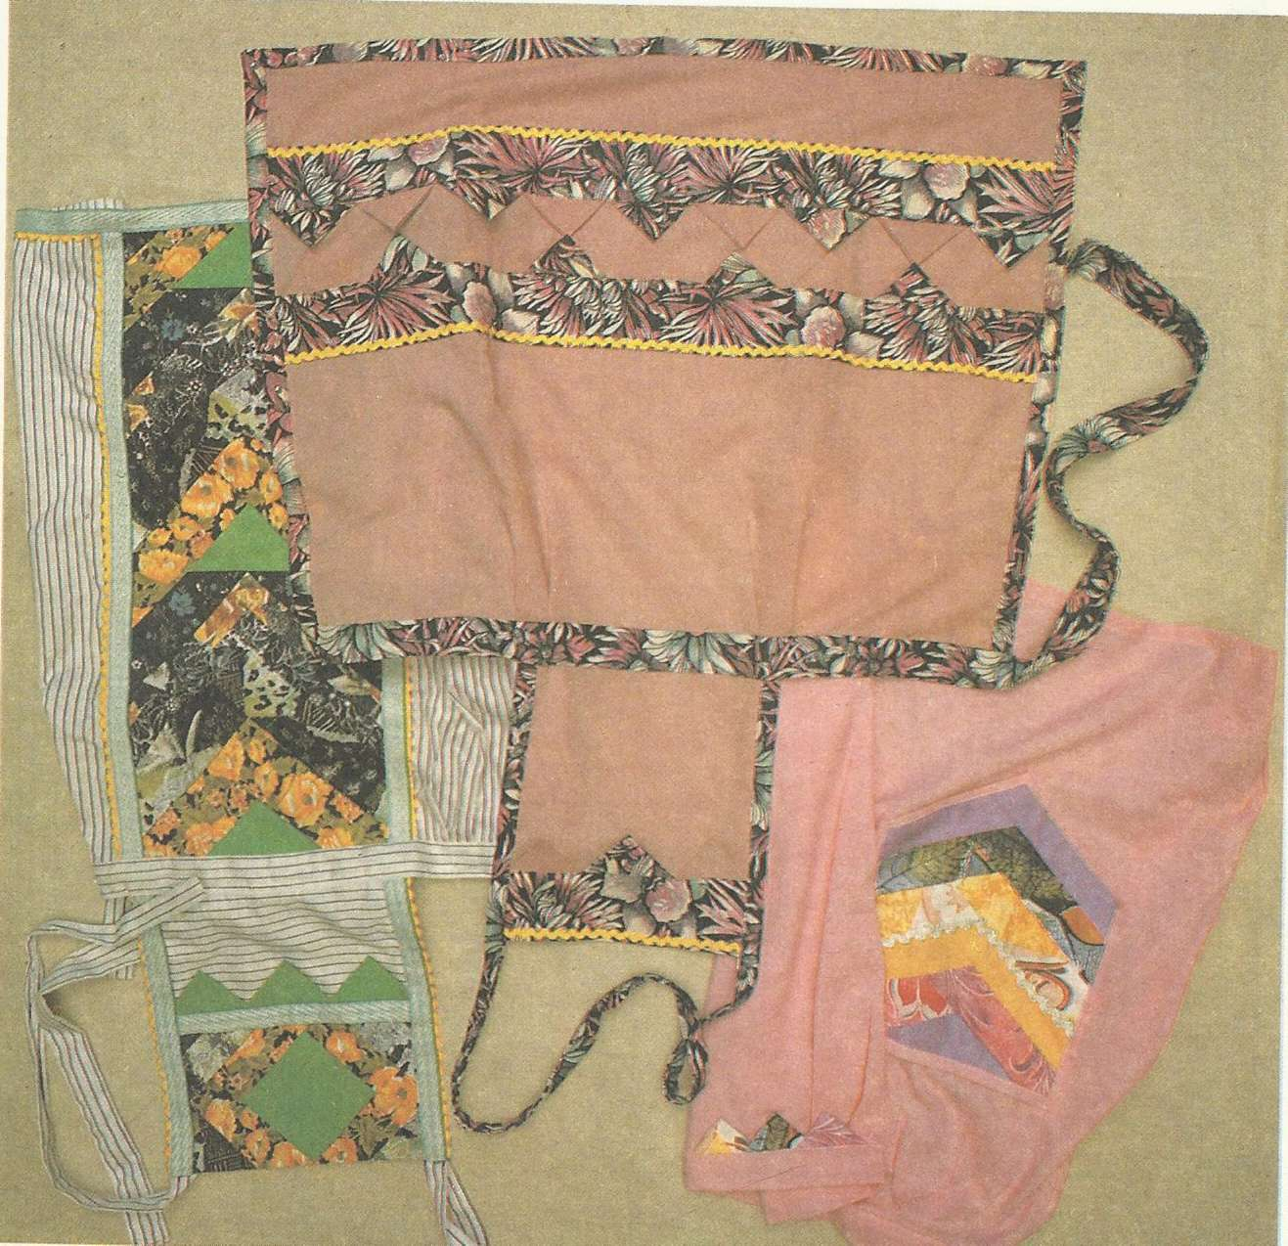

Slide 28
Лоскутным шитьем занимаются не только до­машние рукодельницы, но и профес-сиональные художники. Они создают панно, ковры, модели одежды.

Slide 29
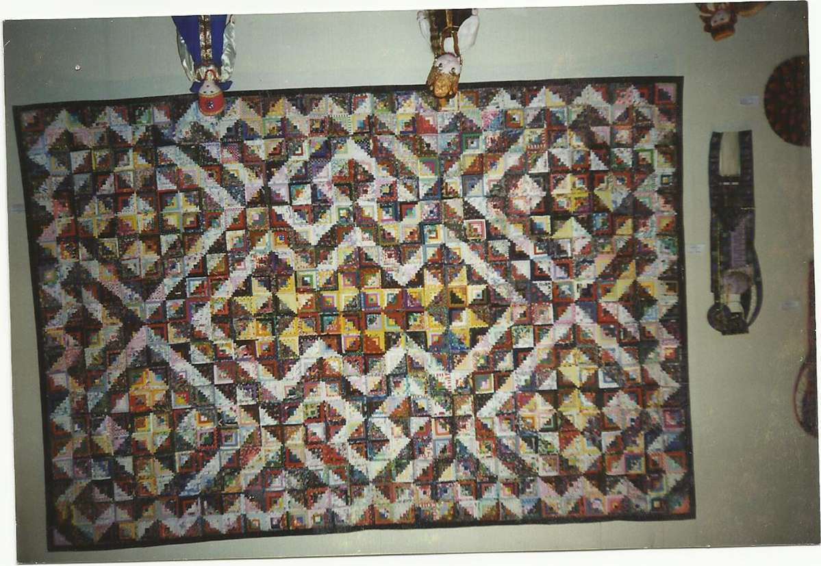

Slide 30
Практическая работа

Slide 31
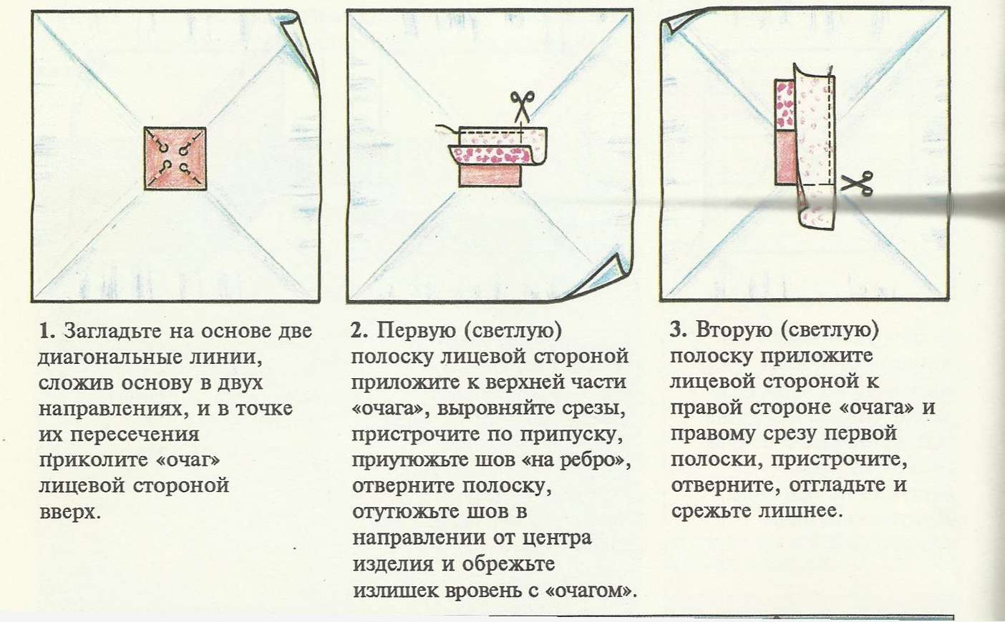
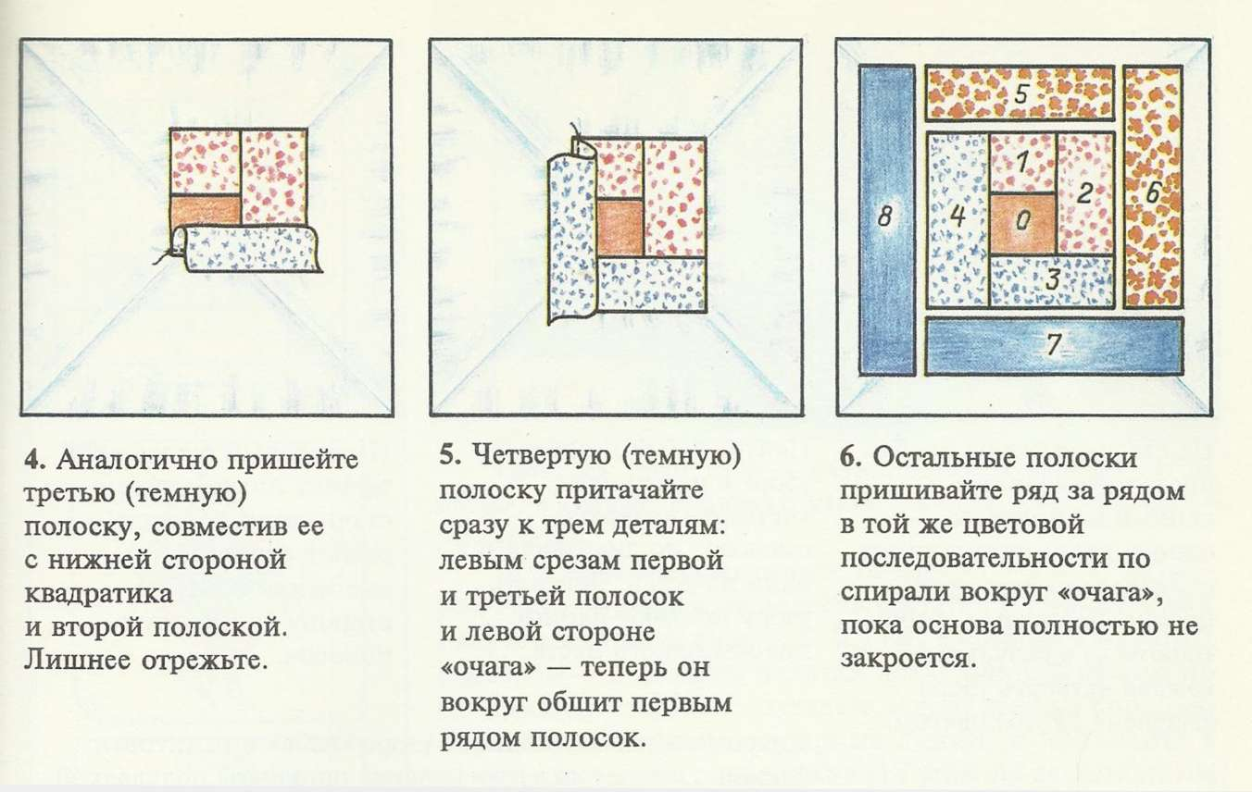
Техника «Очаг»

Slide 32
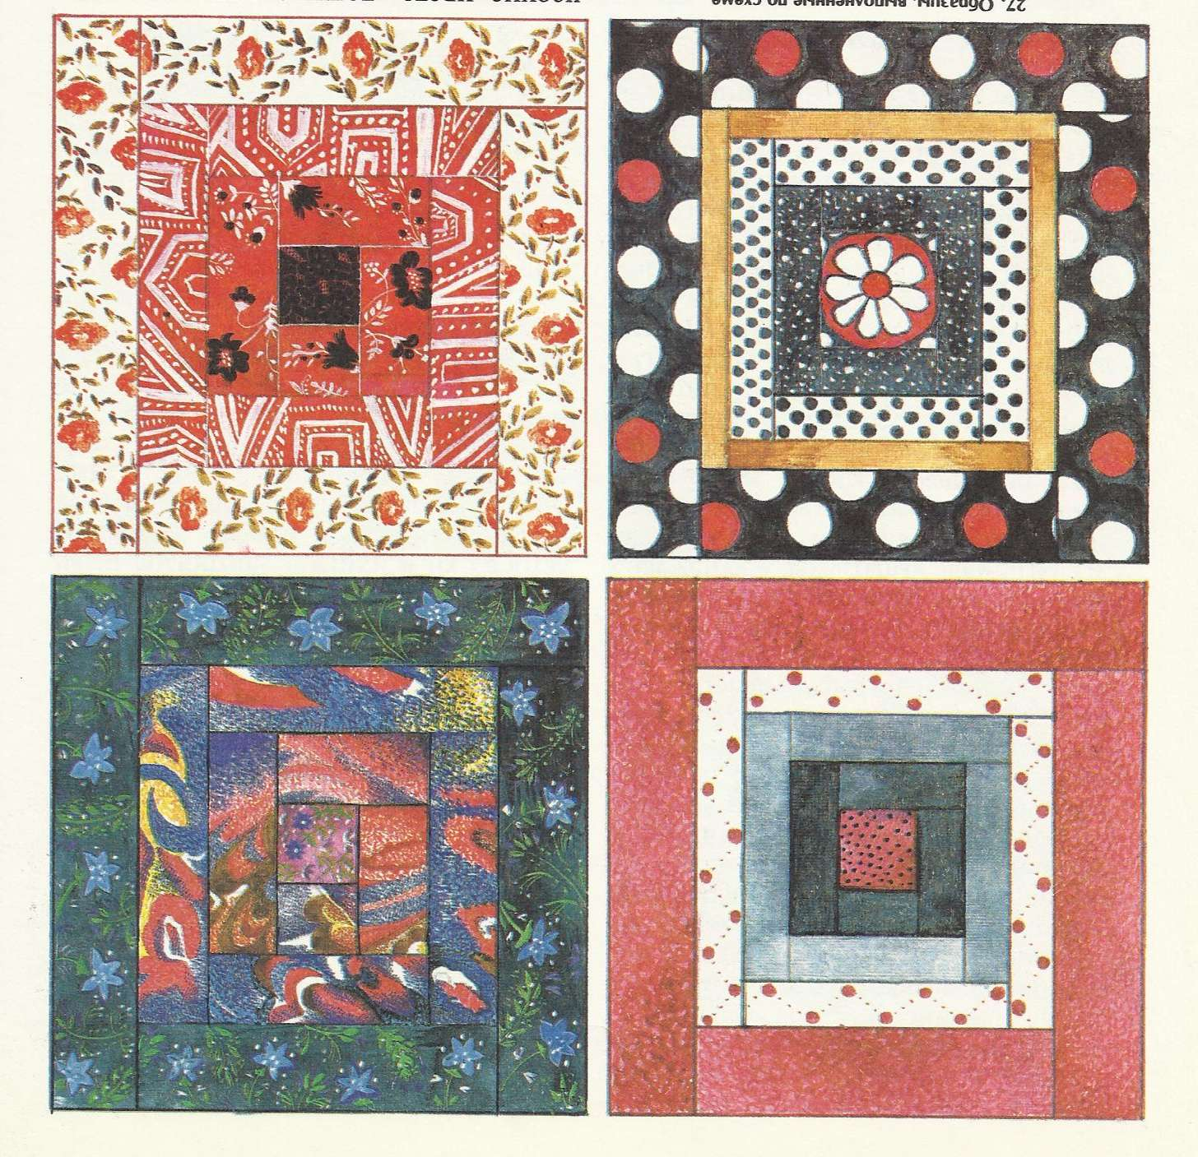
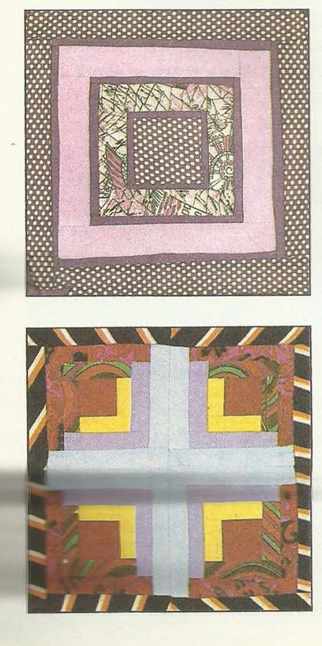
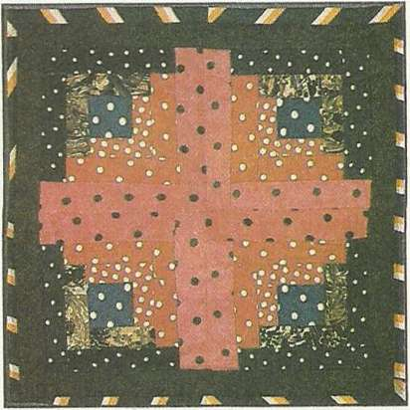
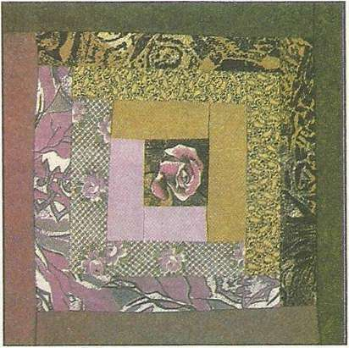

Slide 33
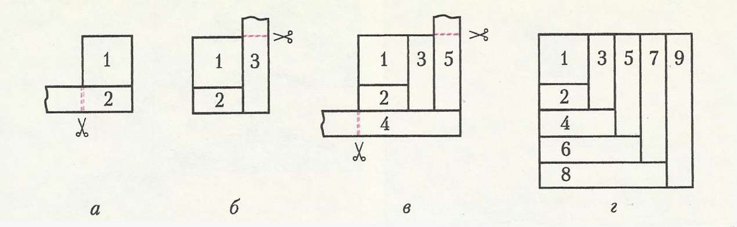
Техника «Ёлочка»

Slide 34
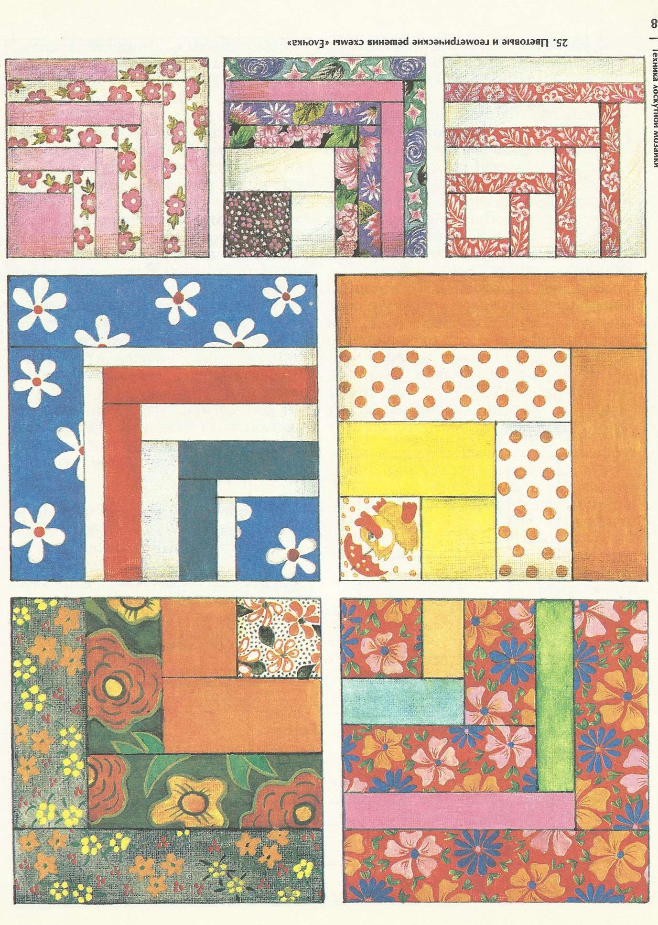

Slide 35
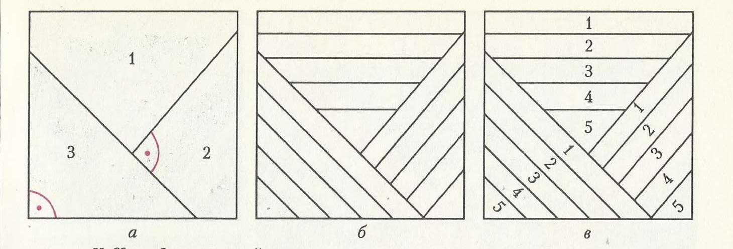
Техника «Пашня»

Slide 36
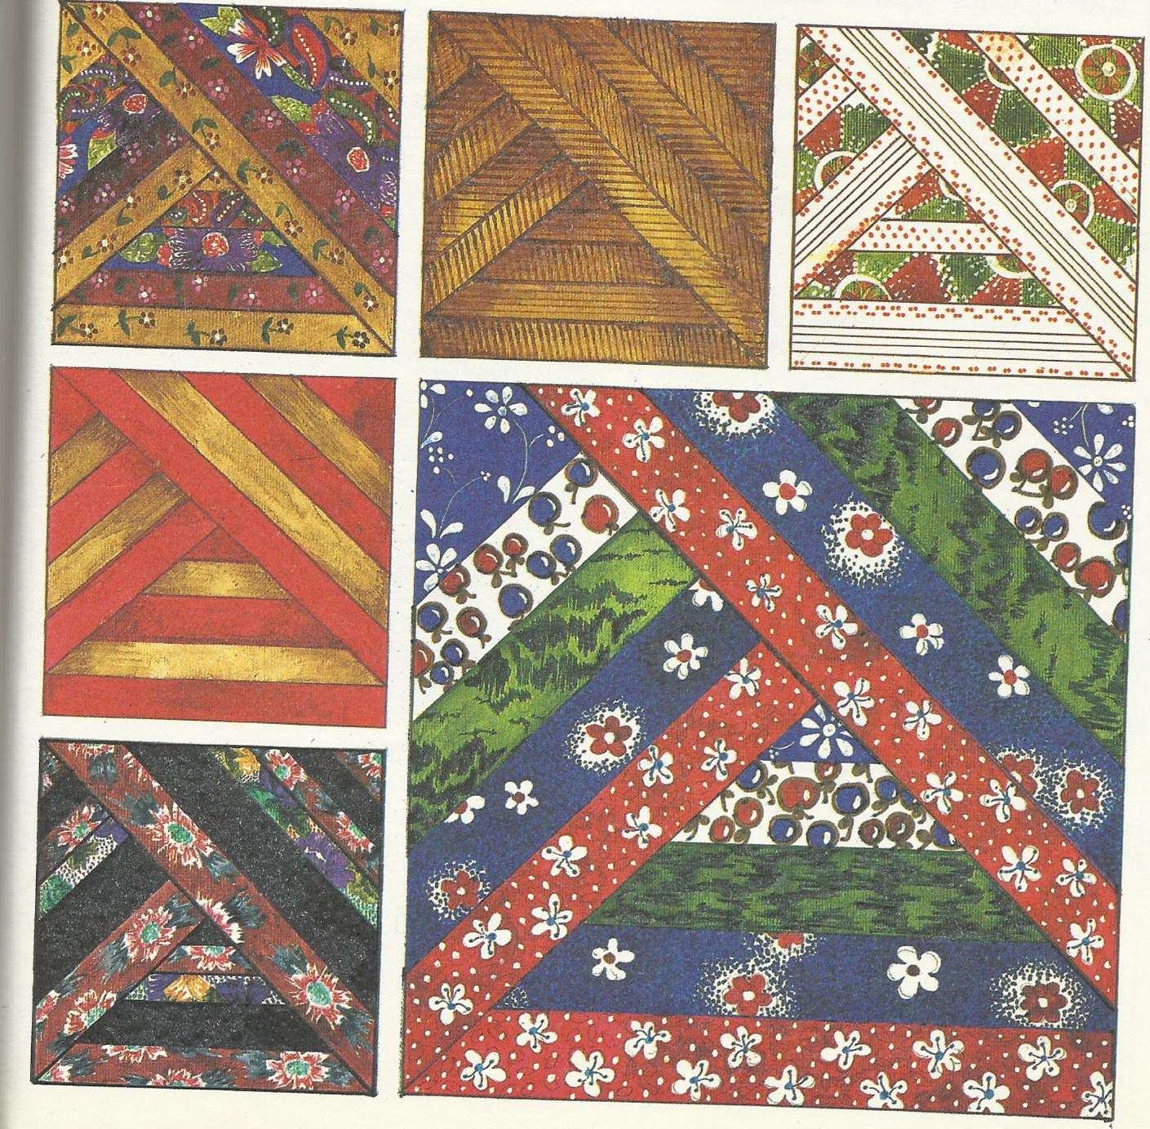

Slide 37
Все в доме спят, а я поворожу,
Пасьянс лоскутный тихо разложу,
Что есть в душе - о том и расскажу,
Про жизнь свою иголкой напишу.
Лоскутный ворох, разноцветный край,
С моей фантазией ты снова поиграй.
И пусть она порхает так легко
В волшебном мире пестрых лоскутков.
Раскрою веер, сказочный ковер
Сошью, сумею, выстелю узор,
Поймав рукой перо из лоскутка,
Жар-птицей унесусь под облака.
М. Пугачева

Slide 38
УСПЕХОВ ВСЕМ!

